Slide 1
Chat GPT를 이용한 시간표 짜기
01 분반 CT조
20184392 백 준
20184474 박기창
20173172 강찬우

Slide 2
목차
1
2
3
4
팀원 소개
개발 동기
및
필요성
프로젝트 소개
및
진행 현황
기대효과

Slide 3

팀원 소개
백 준
박기창
강찬우
팀장
백엔드 구축
API 키 발급
프론트엔드 구축
백엔드 구축
웹사이트 연동
chatGPT 훈련
프론트엔드 구축

Slide 4
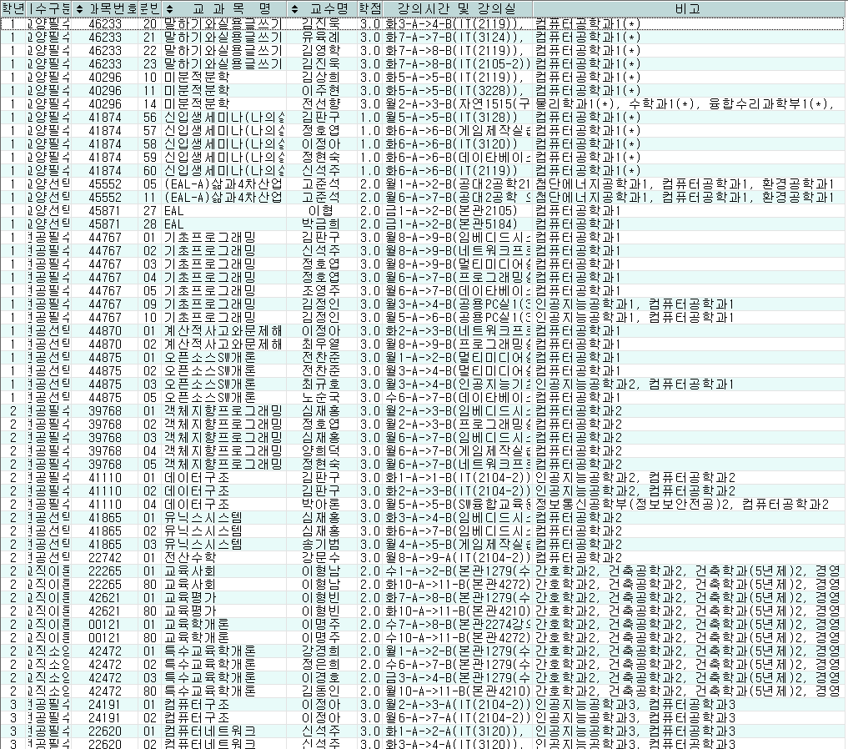

개발 동기 및 필요성
플랜 A
플랜 B
플랜 C

Slide 5



개발 동기 및 필요성
수강 정보
수강 정보

Slide 6
프로젝트 소개
목표: 인공지능 기반 시간표 자동 생성 웹사이트

Slide 7



프로젝트 소개
프론트엔드 백엔드

Slide 8
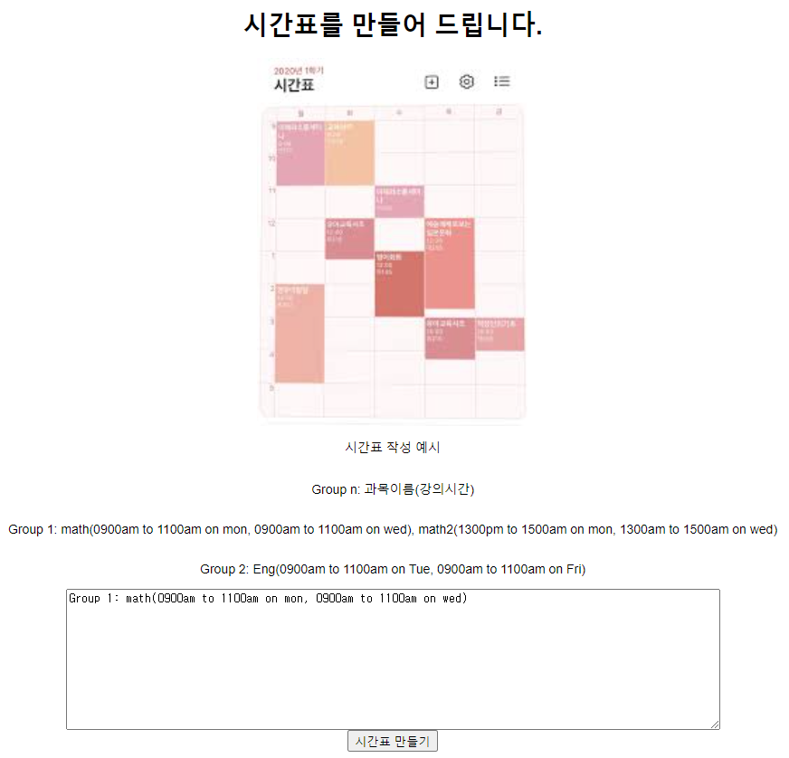
프로젝트 소개
Group 1: A01 / A02
Group 2: B01
Group 3: C01

Slide 9
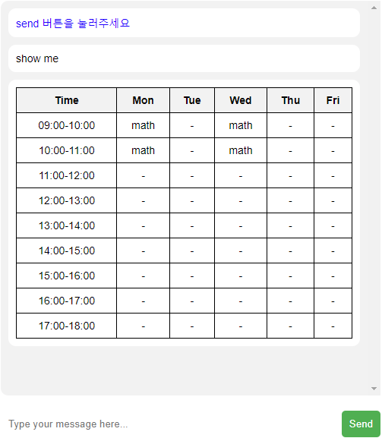
프로젝트 소개

Slide 10


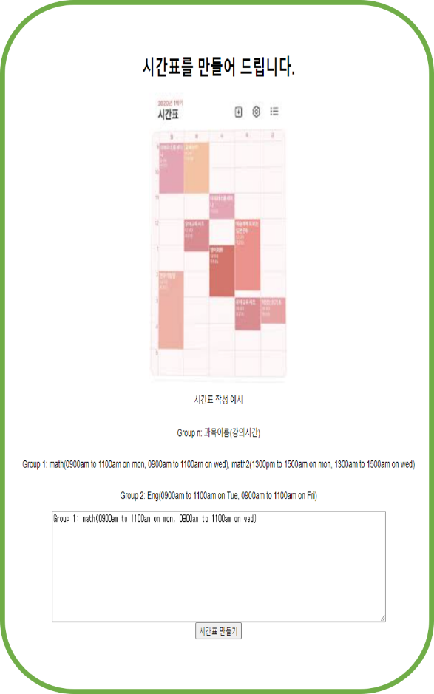




프로젝트 소개
Web browser
API Server
수강과목
정보
AI
수강과목
정보
수강과목
정보
만들어진
시간표
만들어진
시간표

Slide 11
프로젝트 소개
Web browser
API Server
수강과목
정보
AI
수강과목
정보
수강과목
정보
만들어진
시간표
만들어진
시간표

Slide 12
프로젝트 소개
Web browser
API Server
수강과목
정보
AI
수강과목
정보
수강과목
정보
만들어진
시간표
만들어진
시간표

Slide 13
프로젝트 소개
Web browser
API Server
수강과목
정보
AI
수강과목
정보
수강과목
정보
만들어진
시간표
만들어진
시간표

Slide 14

프로젝트 소개
Web browser
API Server
수강과목
정보
AI
수강과목
정보
수강과목
정보
만들어진
시간표
만들어진
시간표

Slide 15
프로젝트 소개
Web browser
API Server
수강과목
정보
AI
수강과목
정보
수강과목
정보
만들어진
시간표
만들어진
시간표

Slide 16
프로젝트 소개
Web browser
API Server
수강과목
정보
AI
수강과목
정보
수강과목
정보
만들어진
시간표
만들어진
시간표

Slide 17
개발현황 및 계획
Details | Period of execution(Month) |  |  |  |  |  |  |  |  |  |  |  |  |  |  |  |  | Etc
 | 03 |  |  |  | 04 |  |  |  | 05 |  |  |  |  | 06
 | 1 | 2 | 3 | 4 | 1 | 2 | 3 | 4 | 1 | 2 | 3 | 4 | 5 | 1 | 2 | 3 | 4
주제 선정
OPEN AI API키 발급
chatGPT 학습(훈련)
백엔드 구축
프론트엔드 구축
chatGPT와 웹사이트 연동
테스트
결과 보고서 작성

Slide 18
개발현황 및 계획
프론트엔드 기능 추가
MySQL를 사용하여 회원가입+로그인 기능 구현
만들어진 시간표 이미지를 DB에 저장하는 기능 구현

Slide 19



기대효과
간단한 사용법
정확한 정보
설치 필요 X

Slide 20
Q&A

